Slide 1
Bootstrap
www.getbootstrap.com
www.librosweb.es/libro/bootstrap_3/
www.w3schools.com/bootstrap/
Notes:
1.5 a 2 Semanas

Slide 2
Qué es un framework?
Un framework es un esquema base sobre el que construir una aplicación. Lo podemos entender como una capa adicional por encima del lenguaje de programación.
Su objetivo es normalizar o estandarizar el proceso de desarrollo, para que el programador no tenga que “perder tiempo” en pensar la estructura de su aplicación y pueda así centrarse en los aspectos realmente relevantes.
Además de facilitar el proceso, un framework también ayuda a que el código resultante esté más ordenado y, por tanto, pueda ser más fácilmente comprensible tanto por él como por otros desarrolladores.
Existen frameworks para todo tipo de lenguajes de programación: PHP (Symfony, Laravel), Java (Hibernate, Struts), JavaScript (jQuery, Angular JS)…
Notes:
2

Slide 3
Qué es Bootstrap?
Bootstrap es un framework front-end (capa frontal) para desarrollo web desarrollado inicialmente por Twitter.
Incluye plantillas de diseño tanto HTML como CSS para tipografías, formularios, botones, tablas, navegación, cuadros de diálogo, imágenes, etc. además de una serie de plugins Javascript.
Bootstrap permite, además, realizar de manera sencilla un diseño completamente responsive, es decir, que se ajuste de manera automática en función del dispositivo desde el que se acceda (PC, Tablet, Smartphone…).
Gratuito y muy sencillo de aplicar, basta con conocimientos básicos de HTML y CSS.
Notes:
3

Slide 4
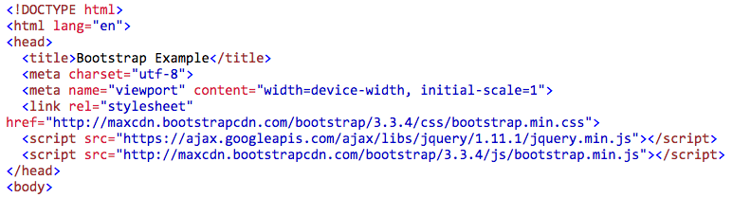
Configuración
Es necesario incluir tres archivos en nuestra página para poder utilizar Bootstrap correctamente: bootstrap.min.css (para estilos), bootstrap.min.js i jquery.min.js (javascript).
Podemos descargar los archivos fuente desde la página de Bootstrap (www.getbootstrap.com) o, como también nos aconsejan en ella, adjuntarlos directamente desde los enlaces CDN.
Notes:
4

Slide 5
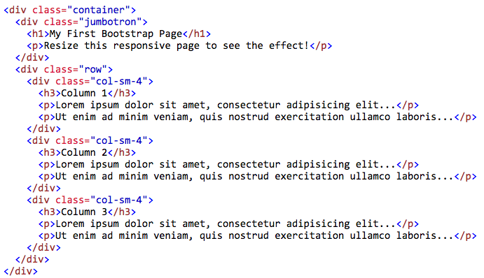
Página de ejemplo
Podéis copiar el código de ejemplo de la página de inicio del curso de w3schools y añadirlo en el <body> de vuestro documento: www.w3schools.com/bootstrap/
Notes:
5

Slide 6
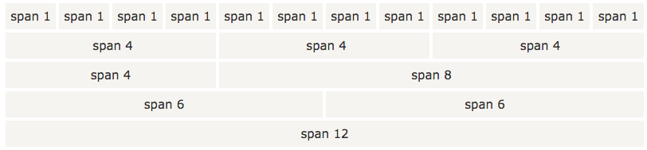
Grid System
Para organizar el contenido de la página, Bootstrap la divide en 12 columnas. Cada elemento que coloquemos puede ocupar una o más de esas columnas, siempre que en la misma fila la suma de 12.
En el ejemplo anterior tenemos 1 div con la clase row, que define una fila, y dentro de él tenemos tres divs más con la clase col-sm-4, y cada uno de ellos ocupará un tercio de la página (4 columnas de las 12 totales).
Si se reduce el tamaño del navegador, las columnas se recolocarán automáticamente para adaptarse al nuevo tamaño.
Notes:
6

Slide 7
Estructura básica del Grid System
Cada grupo de filas debe estar dentro de un div de clase container, que se encarga de centrar el contenido en el navegador. Existen dos tipos de contenedores:
class = “container” : contenedor de ancho fijo
class = “container-fluid” : se extiende al ancho total del navegador
Dentro del container, cada fila estará dentro de un div de class=“row”
Cada columna será un div de class=“col-*-#” siendo # el número de columnas (de las 12 totales) que ocupará.
* indicará el tamaño de pantalla al que hacemos referencia, pudiendo elegir entre 4 opciones.
Notes:
7

Slide 8
Estructura básica del Grid System
col-xs-#: para pantallas muy pequeñas (smartphones)
col-sm-#: para pantallas pequeñas (tablets)
col-md-#: pantallas medianas (portátiles, sobremesa)
col-lg-#: pantallas grandes (monitores grandes)
Si, por ejemplo, solo definimos un tamaño para pantallas grandes (md) y vemos la página desde un dispositivo pequeño, las columas se apilarán automáticamente unas encima de otras.
Un mismo elemento puede tener más de una clase asignada, para modificar su comportamiento según el tamaño. Así, el siguiente tendría dos columnas del 50% en tamaños grandes, y dos del 25 y 75% en tamaños pequeños:
<div class=“col-xs-3 col-md-6”></div>
<div class=“col-xs-9 col-md-6”></div>
Notes:
8

Slide 9
Estructura básica del Grid System
Las clases se extienden hacia arriba, es decir, si definimos un comportamiento para pantallas muy pequeñas (xs) y medianas (md), el primero se aplicará también a pequeñas (md) y el segundo a grandes (lg).
El uso de estas clases es totalmente compatible con el uso de las nuestras propias, ya que un elemento puede tener tantas asignadas como queramos.
<div class=“col-md-4 titulo-noticia”></div>
Podemos definir distintos grupos de columnas, así como anidar unas dentro de otras.
Notes:
9

Slide 10
Estructura básica del Grid System
Podemos definir distintos grupos de columnas, así como anidar unas dentro de otras para personalizar el aspecto de la página.
<div class=“container”>
<div class=“row”>
<div class=“col-md-4”></div>
<div class=“col-md-8”></div>
</div>
<div class=“row”>
<div class=“col-md-6”>
<div class=“row”>
<div class=“col-md-3”></div>
<div class=“col-md-9”></div>
</div>
</div>
<div class=“col-md-6”></div>
</div>
</div>
Notes:
10

Slide 11
Estructura básica del Grid System
Además de su tamaño, podemos definir la posición de las columnas mediante desplazamientos, indicando cuantas columnas hacia la derecha la queremos desplazar mediante la clase col-*-offset-#
Así, en el siguiente caso tendríamos dos columnas de un 33% del ancho, pero situadas en los extremos laterales:
<div class=“container”>
<div class=“row”>
<div class=“col-md-4”></div>
<div class=“col-md-4 col-md-offset-4”></div>
</div>
</div>
Notes:
11

Slide 12
Otros elementos
Además del característico sistema de rejilla, Bootstrap ofrece clases para todo tipo de elementos HTML.
Barra de navegación
Tablas
Formularios
Botones
Mensajes de alerta
Iconos
Globos de notificación
…
Solo comentaremos algunos de ellos, en los enlaces de la portada de este documento encontraréis una amplia referencia, así como ejemplos interactivos, para conocer el funcionamiento de cada uno.
Notes:
12

Slide 13
Otros elementos
Todas estas clases ya existentes de Bootstrap son totalmente modificables, pudiendo así personalizarlas para adecuarlas al diseño de nuestra página.
Así, podremos redefinirlos en nuestro propio código CSS. En el siguiente ejemplo vemos como se redefine la clase “navbar” de las barras de navegación de Bootstrap para cambiar su color de fondo:
navbar{
background-color: red;
}
Notes:
13

Slide 14
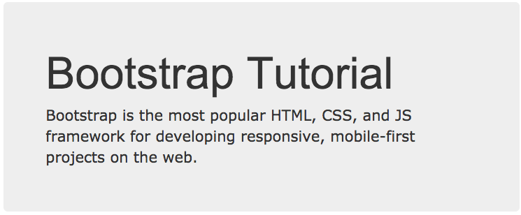

Jumbotron y cabeceras
Un div con la clase “jumbotron” añade un panel a la página a modo de cabecera
La clase “page-header” añade una cabecera más sencilla
Notes:
14

Slide 15
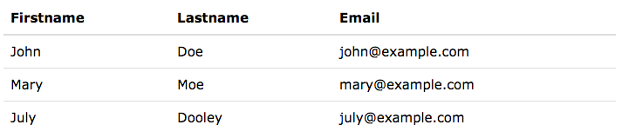
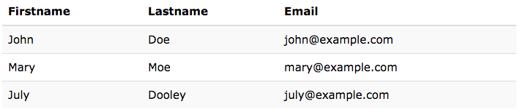
Tablas
Con solo añadirle la clase “table” a nuestras tablas, Bootstrap ya le añade un estilo básico.
Otras clases secundarias añaden bordes, colores alternos a las filas o efectos al pasar por encima de ellas.
Notes:
15

Slide 16
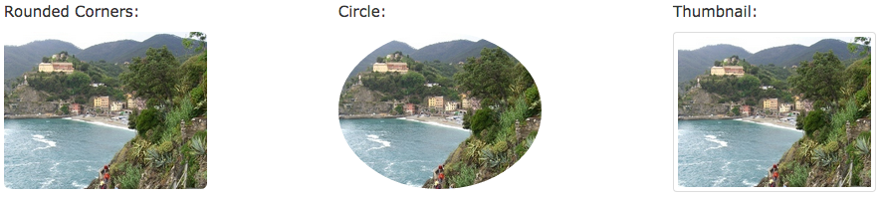
Imágenes
Aplicando las clases “img-rounded”, “img-circle” o “img-thumbnail” a los elementos img conseguiremos los siguientes efectos:
Notes:
16

Slide 17
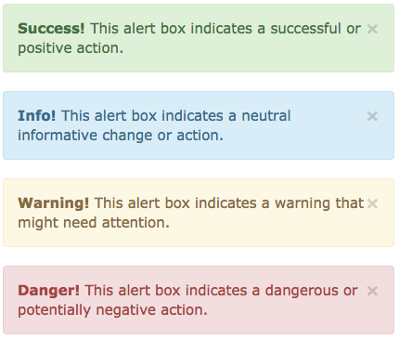
Alertas
La clase “alert”, junto con las secundarias “alert-success”, “alert-info”, “alert-warning” y “alert-danger”, nos permiten crear paneles de aviso para el usuario.
Notes:
17

Slide 18
Barra de Navegación
Aplicando la clase “navbar” a nuestro elemento nav, además de una lista de elementos en su interior con sus propias clases, podremos obtener un menú de navegación muy completo:
Notes:
18

Slide 19
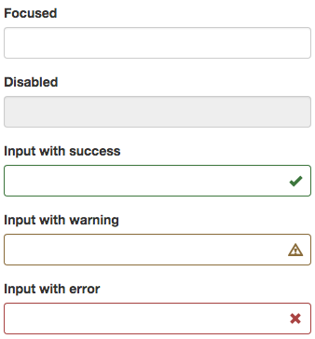
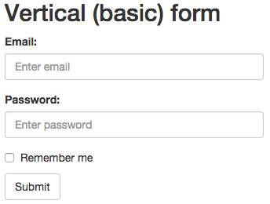
Formularios
Bootstrap proporciona numerosas clases también para personalizar los diferentes elementos de un formulario: campos de texto, selects, radios, botones…
Notes:
19

Slide 20

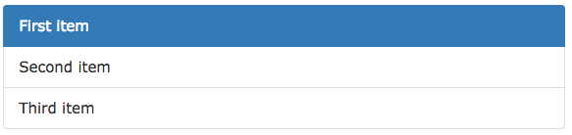
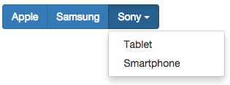
Pestañas y grupos de botones
Notes:
20

Slide 21
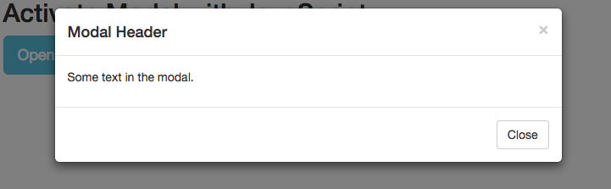
Mensajes de alerta (modals)
Bootstrap también utiliza Javascript para elementos como carruseles de fotos, menús desplegables o mensajes de alerta como estos:
Notes:
21

